Slide 1
第10章 数-模和模-数转换电路
【本章内容提要】
D/A转换器的工作原理、技术指标及集成DAC0832；
A/D转换过程中的取样、保持、量化与编码；
逐次渐近型A/D转换器的工作原理；
双积分型A/D转换器的原理；
集成ADC0809简介。

Slide 2
本章内容提要
重点：
（1）D/A转换器的结构、转换原理和性能指标；
（2）A/D转化器的结构、转换原理和性能指标；
（3）集成D/A和A/D转化器。
难点：
（1） D/A转换器性能指标的物理意义；
（2） A/D转换过程中的量化方法及量化误差；
（3） 双积分型A/D转化器工作原理的分析。

Slide 3
实际应用中数字与模拟信号的转换：数字系统，特别是计算机的应用范围越来越广，它们处理的都是不连续的0、1数字信号，处理后的结果也是数字信号。然而实际所遇到的许多物理量，如语音、温度、压力、流量、亮度、速度等都是在数值和时间上连续变化的模拟量，这些物理量经传感器转换后的电压或电流也是连续变化的模拟信号，这些模拟信号不能直接送入数字系统处理，需要把它们先转换成相应的数字信号，然后才能输入数字系统进行处理。处理后的数字信息也必须先转换成电模拟量，送到执行元件中才能对控制对象实行实时控制，进行必要的调整。这一过程如图10-1所示。
图10-1
缩写的含义：图中，A/D转换器简称ADC（Analog to Digital Converter），就是把输入的模拟量转换成数字量的接口电路，而D/A转换器简称DAC（Digital to Analog Converter），就是把输入的数字量转换成模拟量（电压或电流）输出的接口电路。它们都是数字系统中必不可少的组成部分。

Slide 4
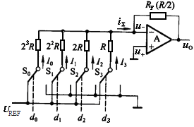
10.1 D/A转换器
10.1.1 权电阻网络D/A转换器
图10-3所示是4位权电阻网络D/A转换器的原理图，它由权电阻网络、4个模拟开关盒1个求和放大器组成。
图10-3

Slide 5
电路组成分析：图10-3中，S₃、S₂、S₁、S₀是4个电子开关，它们的状态分别受输入的数字信号代码d₃、d₂、d₁、d₀的取值控制，这里，d₃是代码的最高位（Most Significant Bit，简写为MSB），d₀是代码的最低位（Least Significant Bit，简写为LSB）。代码为1时开关接到参考电压U_{REF}上，代码为0时开关接地。故d_{i} = 1时有支路电流Ii流向求和放大器，d_{i} = 0时支路电流为零。
求和放大器是一个接成负反馈的运算放大器。为了简化分析计算，可以把运算放大器近似看成是理想放大器——即它的开环放大倍数为无穷大，输入电流为零（输入电阻为无穷大），输出电阻为零。当同相输入端的电位u₊高于反相输入端的电位u-时，输出端对地的电压u_{o}为正；当u-高于u₊时，u_{o}为负。
工作原理分析：当参考电压U_{REF}经电阻网络加到u-时，只要u- 稍高于u+ ，便在u_{o}产生很负的输出电压。u_{o}经反馈电阻R_{F}反馈到u- 端使u- 降低，其结果必然使u-≈u+ = 0。
在认为运算放大器输入电流为零的条件下可以得到：

Slide 6
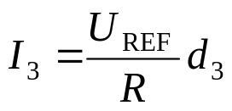
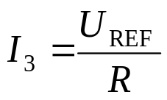
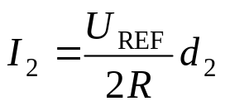
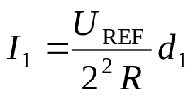
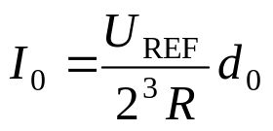
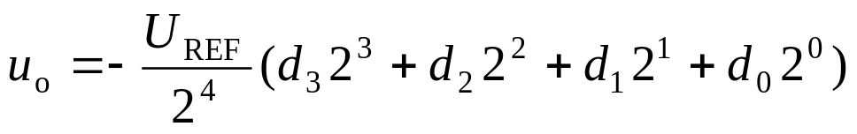
由于u-≈0，因而各支路电流分别为：
（d₃ = 1时， ；d₃ = 0时，I₃= 0）
（10-1）
将它们代入式（10-1）并取R_{F} = R/2，则得到：
(10-2)

Slide 7
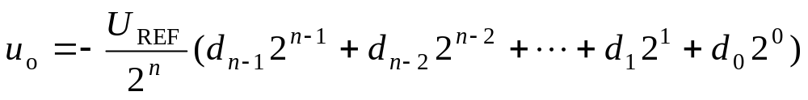
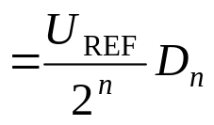
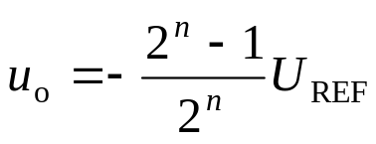
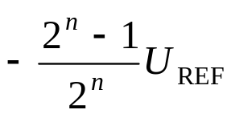
对于n位的权电阻网络D/A转换器，当反馈电阻取R/2时，输出电压的计算公式可写成:
(10-3)
式（10-3）表明，输出的模拟电压正比于输入的数字量D_{n}，从而实现了从数字量到模拟量的转换。
当D_{n} = 0时，u_{o} = 0，当D_{n} = 11…11时， ，故u_{o}的最大变
化范围是0～ 。
从式（10-3）中还可以看到，在U_{REF}为正电压时输出电压u_{o}始终为负值。要想得到正的输出电压，可以将U_{REF}取为负值。

Slide 8
权电阻网络D/A转换器小结：
优点：图10-3所示权电阻网络D/A转换器的优点是结构比较简单，所用的电阻元件数很少。
缺点：是各个电阻的阻值相差较大，尤其在输入信号的位数较多时，这个问题就更加突出。要想在极为宽广的阻值范围内保证每个电阻都有很高的精度是十分困难的，尤其对制作集成电路更加不利。
为了克服权电阻网络D/A转换器中电阻阻值相差太大的缺点，提出一种倒T形电阻网络D/A转换器。

Slide 9
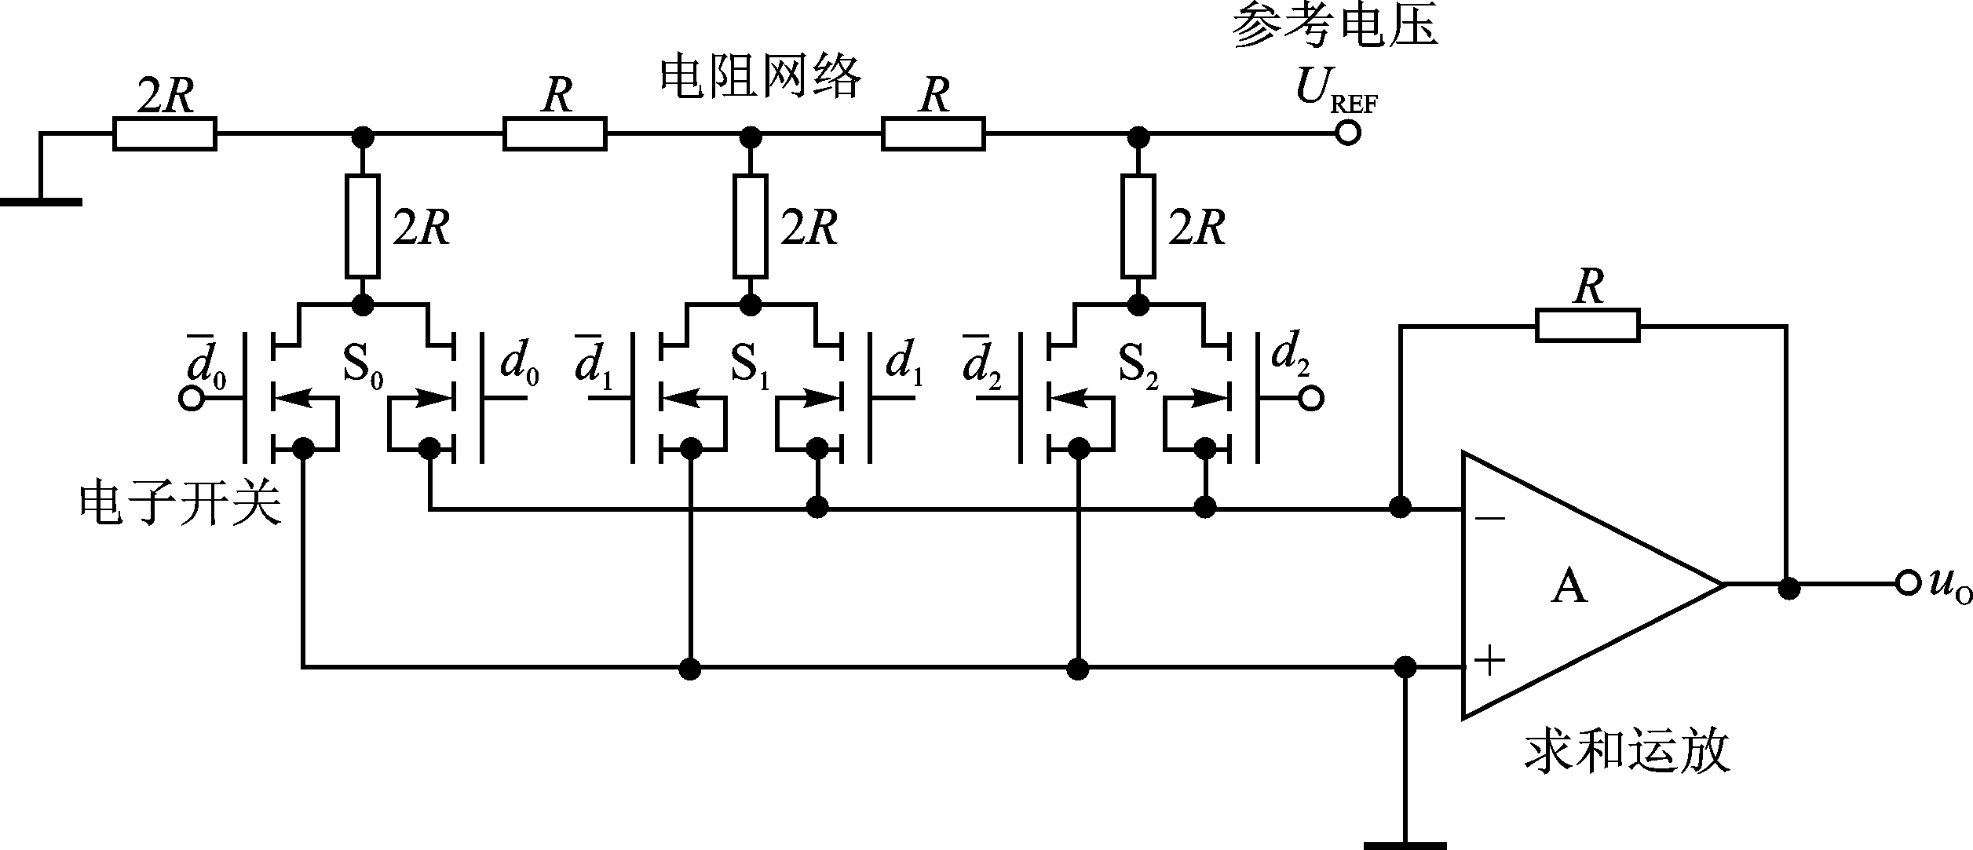
10.1.2 倒T型电阻网络D/A转换器
1. 电路组成
图10-4所示是一个3位二进制倒T型电阻网络D/A转换器的原理电路图。由图可见，电阻网络中只有R、2R两种阻值的电阻，这就给集成电路的设计和制作带来了很大的方便。
图10-4

Slide 10

电路组成分析：图中，d₂d₁d₀是输入的3位二进制数，它们控制着由N沟道增强型MOS管组成的3个电子开关S₂、S₁、S₀，R、2R组成倒T型电阻转换网络，运放完成求和运算，uo是输出模拟电压，U_{REF}是参考电压（也叫作基准电压）。
S₂、S₁、S₀与d₂、d₁、d₀的对应关系是：当d₂ = 1，即为高电平时， = 0为
低电平，S₂右边的MOS导通，左边MOS管截止，将相应的2R电阻接到运放的反
相输入端，反之若d₂ = 0， = 1，S₂右边MOS管截止，左边MOS管导通，2R电
阻接地。d₁、d₀对S₁、S₀的控制作用与d₂对S₂的控制作用相同。一般地说，输入n位二进制数中第i位d_{i} = 1时，Si就把网络中相应的2R电阻接到求和运放的反相输入端，反之d_{i} = 0时，Si则将2R电阻接地。

Slide 11
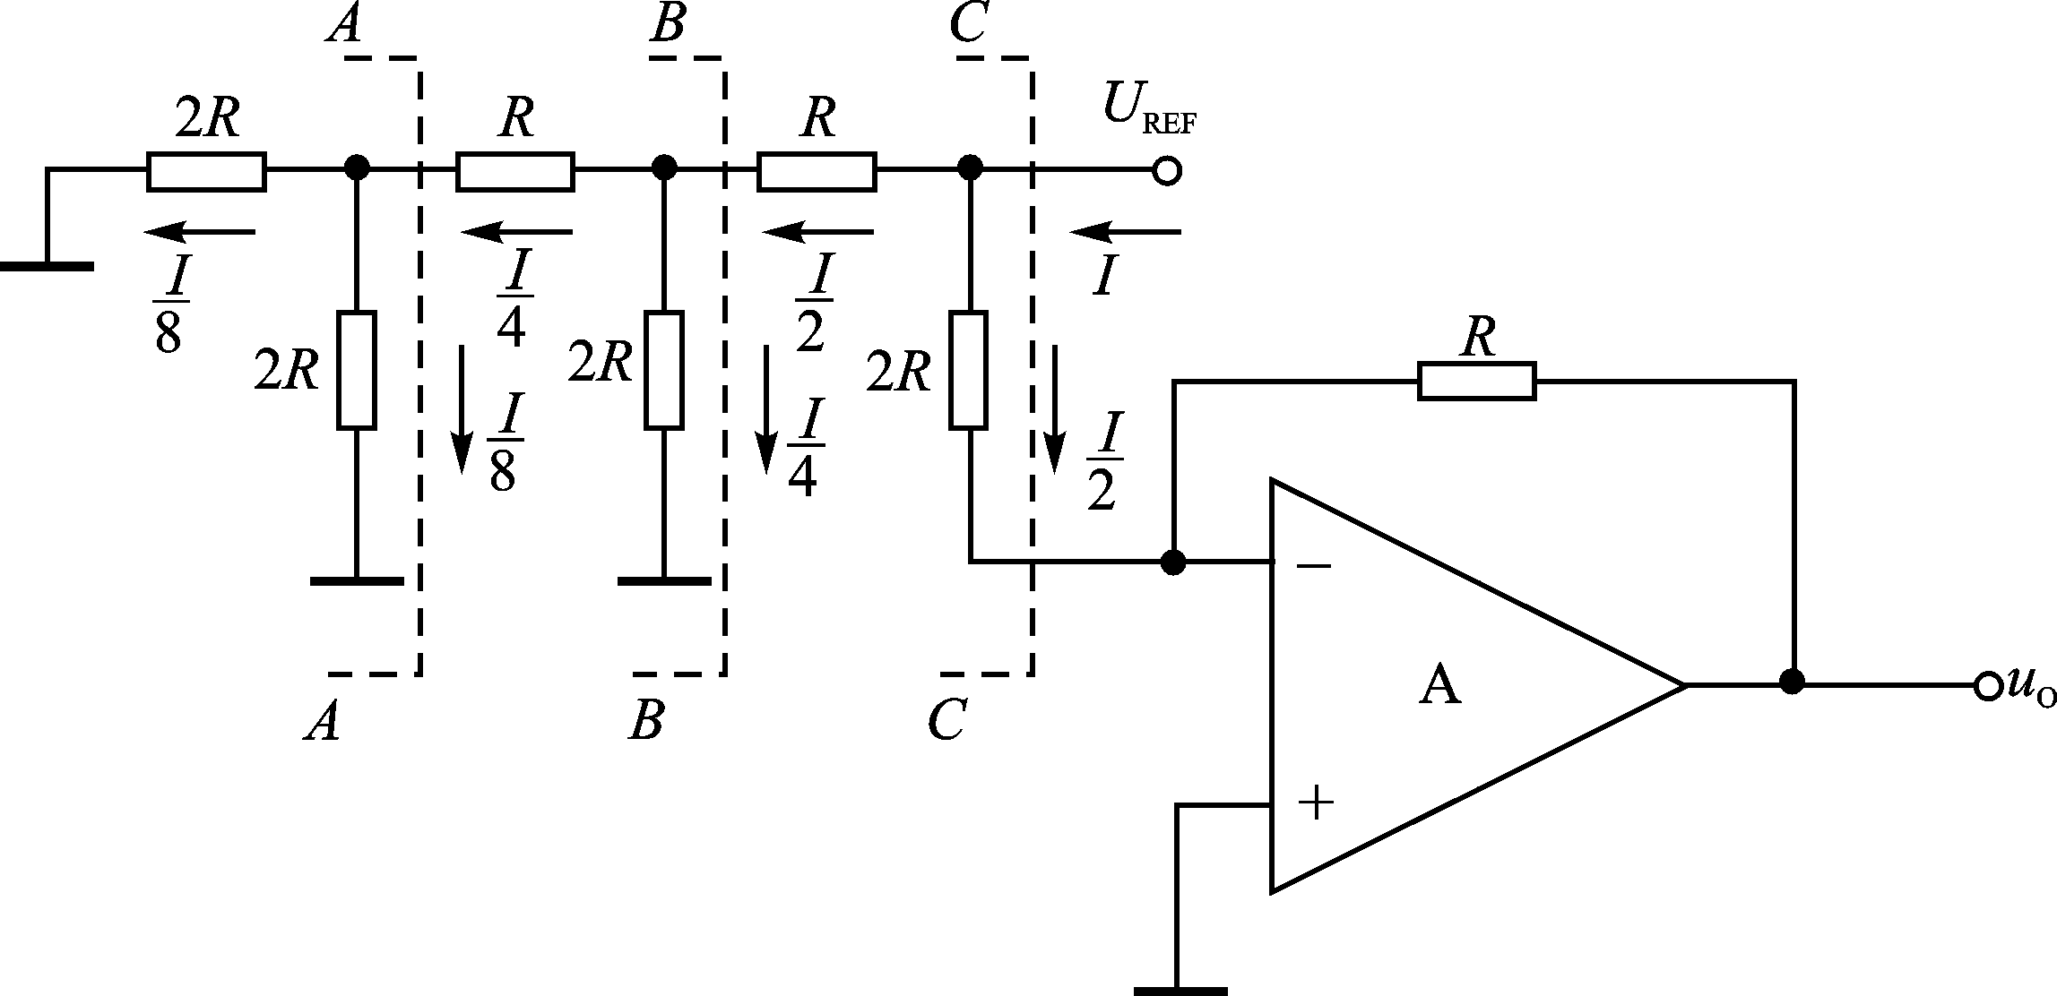
2. 工作原理
下面通过具体例子进行说明。
（1）当d₂d₁d₀ = 100时
图10-5所示是d₂d₁d₀ = 100时的等效电路。由于引入了深度电压负反馈，集成运放工作在线性区，而其同相输入端接地，故其反相输入端为“虚地”。倒T型电阻网络中，无论是从AA端、BB端还是CC端向左看进去，其等效电阻均为R，因此，由参考电压提供的电流I = U_{RE}F /R。
图10-5

Slide 12
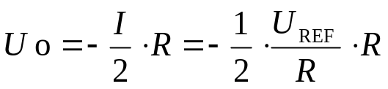
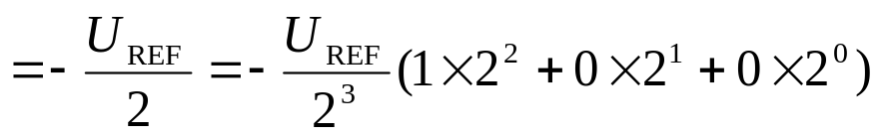
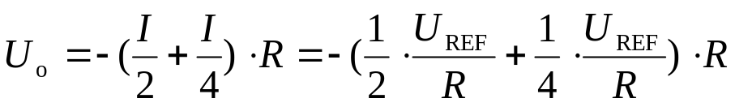
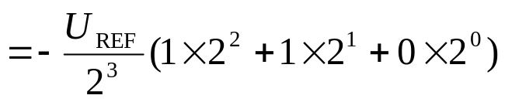
当d₂d₁d₀ = 100时，不难发现，流入求和电路的电流为I / 2，输出电压为：
（2）当d₂d₁d₀ = 110时
图10-6所示是d₂d₁d₀ = 110时的等效电路，显然，流入求和电路的电流是I / 2 + I / 4，输出电压为：

Slide 13
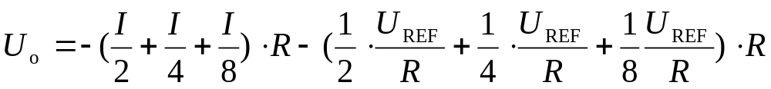
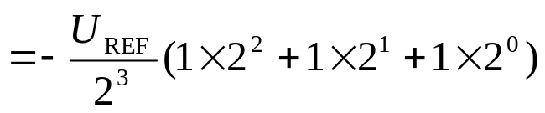
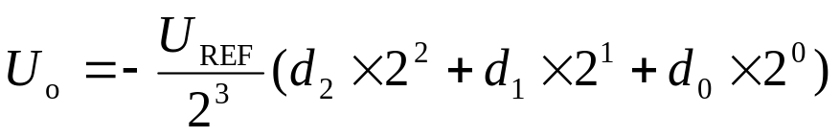
（3）当d₂d₁d₀ = 111时
利用类似方法可求得输出电压为：
（4）表达式的一般形式
根据d₂d₁d₀为100、110、111时的分析结果，可推论得到u_{O}的一般表达形式为:
（10-4）
式（10-4）表明，图10-4所示电路可以将输入的3位二进制数d₂d₁d₀转换成相应的模拟输出电压u_{o}。若令U_{REF} = -8 V，那么便可得到图10-2所示的转换特性。

Slide 14
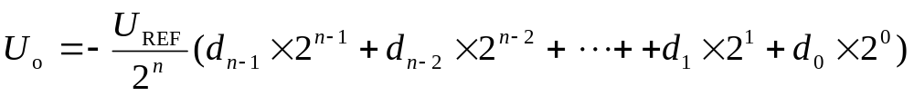
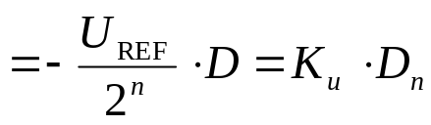
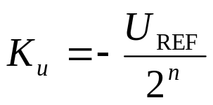
当输入D = d_{n-1}d _{n-2}…d₁ d₀，即为n位二进制数时，由式（10-4）不难推论出：
（10-5）
式（10-5） 中K_{u}是将二进制数D_{n}转换成模拟电压u_{o}的转换比例系数，也可以看成是D/A转换器中的单位电压：
（10-6）
单位电压K_{u}乘上二进制数D的数值，所得到的便是输出模拟电压u_{o}。

Slide 15
10.1.3 D/A转换器的主要技术指标
衡量D/A转换器性能的参数主要有分辨率、转换精度和转换速度等。
1. 分辨率
分辨率用于描述D/A转换器对输入量微小变化的敏感程度。它是输入数字量在只有最低有效位（LSB，Least Significant Bit）为1（即为00…01）时的输出电压U_{LSB}与输入数字量全为1（即为11…11）时的输出电压U_{M}之比。将00…01和11…11代入式（10-5），可得U_{LSB}和U_{M}，因此对于n位的DAC，其分辨率为
分辨率 = U_{LSB}/U_{M} = 1/（2^{n} – 1） （10-7）
例如10位D/A转换器的分辨率为1/（2¹⁰ – 1）。如果输出模拟电压满量程为10 V，那么10位DAC能够分辨的最小电压为10/1023 ≈0.009 775 V；而8位D/A转换器能够分辨的最小电压为10/255 ≈0.039215 V。可见位数越高，DAC分辨输出电压的能力越强。
分辨率表示D/A转换器在理论上可以达到的精度。

Slide 16

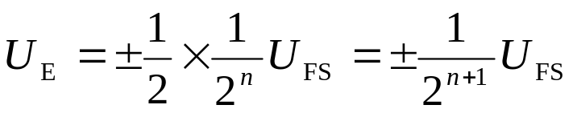
2. 转换精度
通常，转换精度用转换误差和相对精度来描述。
转换误差是在对应给定的满刻度数字量情况下，D/A转换器实际输出与理论值之间的误差。该误差是由于D/A转换器的增益误差、零点误差、线性误差和噪声等共同引起的。
相对精度指在满刻度已校准的情况下，整个刻度范围内，对于任一数码的模拟量输出与其理论值之差。对于线性的D/A转换器，相对精度就是非线性度。相对精度有两种方法表示，一种是用数字量最低有效位的位数LSB表示，另一种是用该偏差的相对满刻度值的百分比表示。
某DAC精度为±0.1%，满量程U_{FS} = 10 V，则该DAC的最大线性误差电压：
U_{E} = ±0.1%×10 V = ±10 mV
对于n位DAC，精度为± LSB，其最大可能的线性误差电压：
转换精度和分辨率是两个不同的概念，即使D/A转换器的分辨率很高，但由于电路的稳定性不好等原因，也可能使电路的转换精度不高。

Slide 17
3. 转换速度
转换速度由转换时间决定，转换时间是指数据变化量是满度值（输入由全0变为全1或全1变为全0）时，达到终值±2LSB时所需的时间。

Slide 18
10.1.4 集成DAC
集成DAC0832是用CMOS工艺制成的8位DAC转换芯片。数字输入端具有双重缓冲功能，可根据需要接成不同的工作方式，特别适用于要求几个模拟量同时输出的场合。它与微处理器接口很方便。
1. DAC0832的主要技术指标
分辨率： 8位
转换时间： ≤1µs
单电源： 5～15 V
线性误差： ≤±0.2%LSB
温度灵敏度： 20 ppm/oC
功耗： 20mW
2. DAC0832的内部结构
DAC0832的内部结构如图10-7所示。

Slide 19
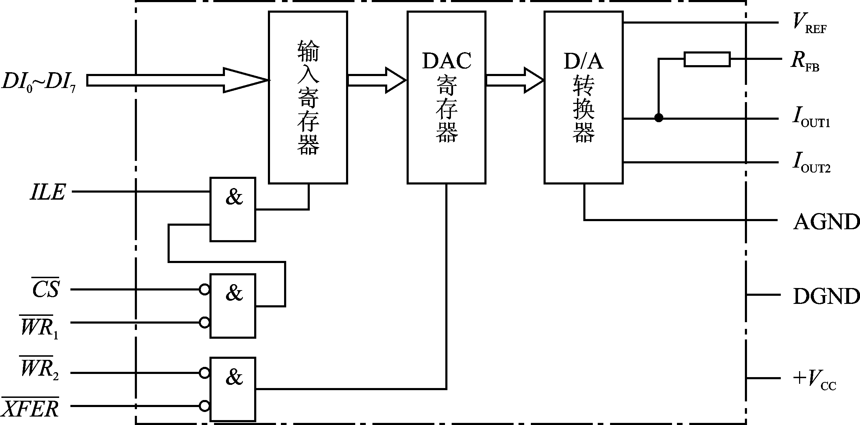
图10-7
DAC0832内部由一个8位输入寄存器、一个8位DAC寄存器、一个8位DAC转换器、逻辑控制电路以及输出电路的辅助元件RFB等组成。D/A转换器采用了倒T型R-2R电阻网络。由于DAC0832有两个可以分别控制的数据寄存器，所以在使用时有较大的灵活性，可以接成双缓冲、单缓冲或直接输入等工作方式。 DAC0832中无运算放大器，且是电流输出，使用时需外接运算放大器。

Slide 20
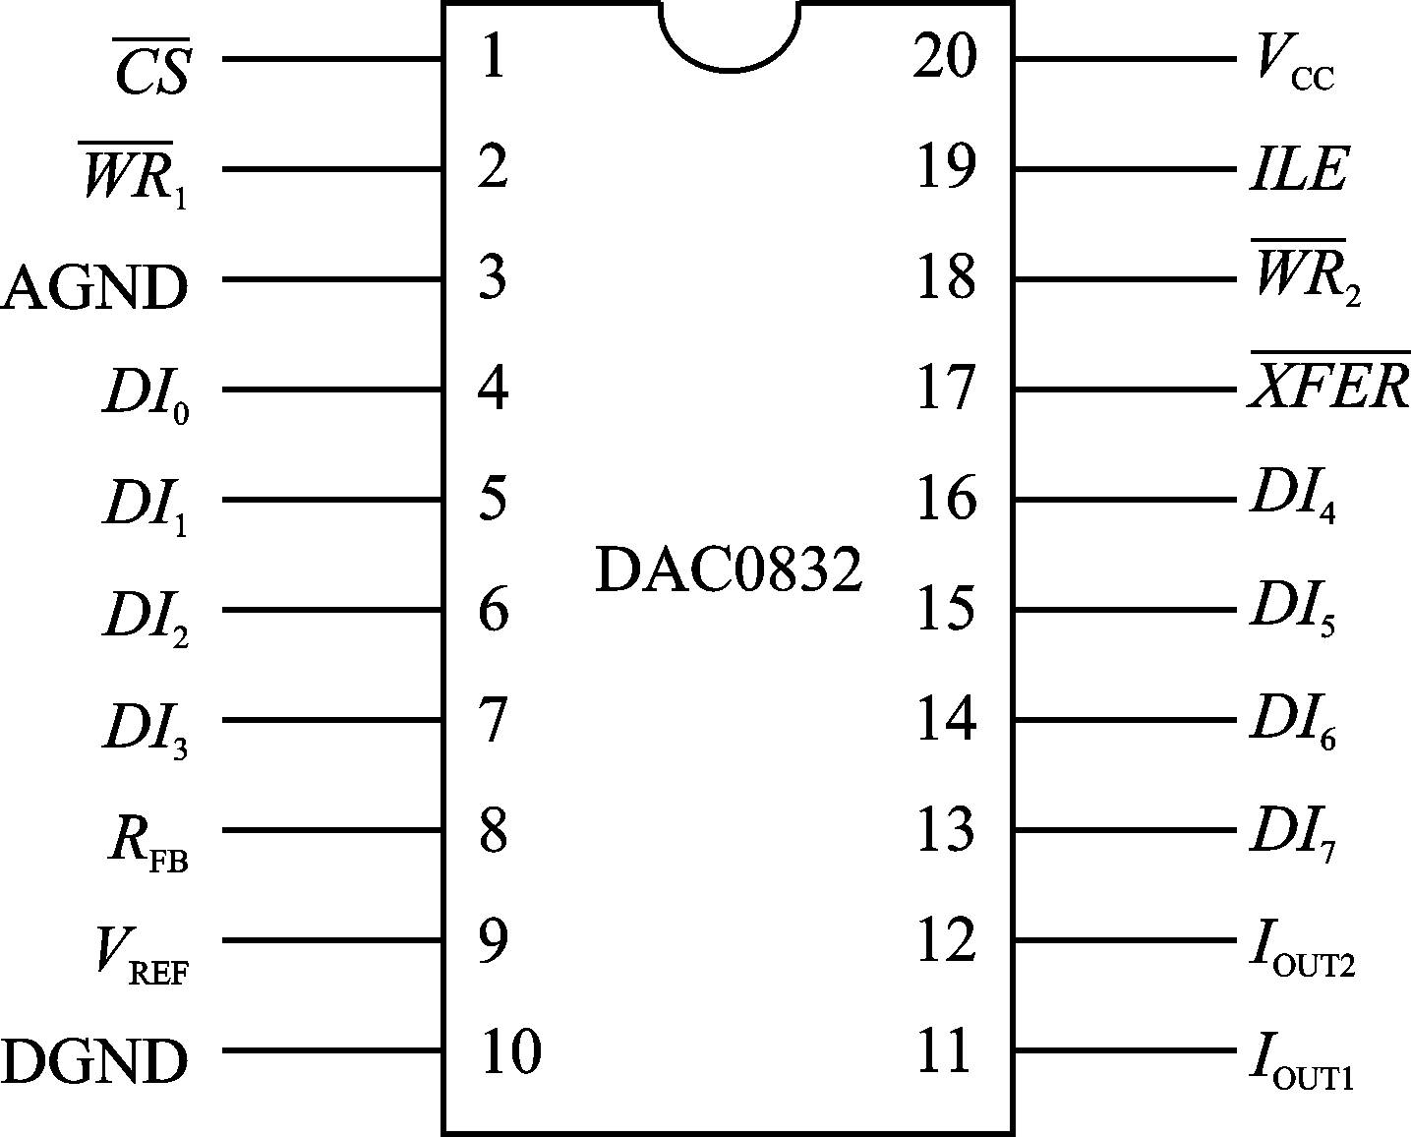
3. DAC0832的引脚功能
DAC0832的引脚排列图如图10-8所示。各引脚的功能如下：
图10-8

Slide 21




ILE：输入锁存允许信号，输入高电平有效。
：片选信号，输入低电平有效。它与ILE结合起来可以控制是否起作用。
：写信号1，低电平有效。在和ILE为有效电平时，用它将数据输入并锁存于
输入寄存器中。
：写信号2，输入低电平有效。在为有效电平时，用它将输入寄存器中的数
据传送到8位DAC寄存器中。
：传输控制信号，输入低电平有效。用它来控制是否起作用。在控制多
个DAC0832同时输出时特别有用。

Slide 22
DI₇～DI₀：8位数字量输入端。
V_{REF}：基准（参考）电压输入端。一般此端外接一个精确、稳定的电压基准源。
V_{REF}可在-10 V～+10 V范围内选择。
R_{FB}：反馈电阻。反馈电阻被制作在芯片内，用作外接运算放大器的反馈电阻，它与内部的R-2R电阻相匹配。
I_{OUT1}：模拟电流输出1，接运算放大器反相输入端。其大小与输入的数字量DI₇～DI₀成正比。
I_{OUT2}：模拟电流输出2，接地。其大小与输入数字取反后的数字量DI₇～DI₀成正比，I_{OUT1}+ I_{OUT2} = 常数。
V_{CC}：电源输入端（一般为+5 V～+15 V）。
D_{GND：数字地。}
A_{GND}：模拟地。

Slide 23
4. DAC0832的工作方式
DAC0832内部有两个寄存器，所以它可以有双缓冲型、单缓冲型和直通型等几种工作方式。如果工作在直通方式，则没有锁存功能；如果工作在缓冲方式，则有一级或二级锁存能力。
双缓冲方式：DAC0832内部有两个8位寄存器，可以进行双缓冲操作，即在对某数据转换的同时，又可以进行下一数据的采集，故转换速度较高。这一特点特别适用于要求多片DAC0832的多个模拟量同时输出的场合。在各片的I_{LE}置为高电平、 和 为低电平的控制下，有关数据分别被输入各个相应的 DAC0832的八位输入寄存器。当需要进行同时模拟输出时，在 和 均为低电平的作用下，把各输入寄存器中数据同时传送给各自的DAC寄存器。各个D/A转换器同时转换，同时给出模拟输出。
单缓冲方式：在不要求多片D/A同时输出时，可以采用单缓冲方式，使两个寄存器之一始终处于直通状态，这时只需一次操作，因而可以提高D/A的数据吞吐量，
直通方式：如果两级寄存器都处于常通状态，这时D/A转换器的输出将跟随数字输入随时变化，这就是直通方式。这种情况是将DAC0832直接应用于连续反馈控制系统中，作数字增量控制器使用。

Slide 24
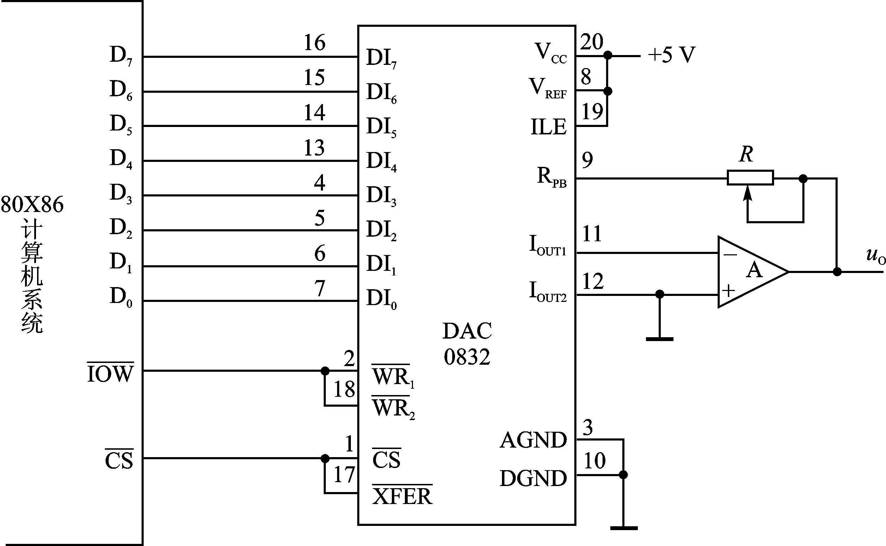
5. DAC0832与微机的连接
图10-9所示为DAC0832与80X86计算机系统连接的典型电路，它属于单缓冲方式。图中的电位器用于满量程调整。
图10-9

Slide 25
DAC0832在输入数字量为单极性数字时，输出电路可接成单极性工作方式；在输入数字量为双极性数字时，输出电路可接成双极性工作方式。所谓单极性输出是指微处理机输出到D/A转换器的代码为00H～FFH，经D/A转换器输出的模拟电压要么全为负值，要么全为正值。输出极性总与基准电压的极性相反。所谓双极性输出是指微处理机输出到DAC的数字量有正负之分，经D/A转换器输出的模拟电压也有正负极性之分。如控制系统中对电动机的控制，正转和反转对应正电压和负电压。

Slide 26
10.2 A/D转换器
功能：A/D转换器的功能是将输入的模拟电压量ui转换成相应的数字量D输出，D为n位二进制代码d_{n-1}d _{n-2}…d₁ d₀ 。
分类：A/D转换器的种类很多，按工作原理可分为直接型和间接型两大类。前者直接将模拟电压转换成输出的数字代码，而后者是将模拟电压量转换成一个中间量（如时间或频率），然后将中间量转换成数字量。下面首先说明A/D转换的一般原理和步骤，再分别介绍直接型中的逐次渐近比较型A/D转换器和间接型中的双积分型A/D转换器。
10.2.1 A/D转换的一般步骤
ADC的输入电压信号ui在时间上是连续量，而输出的数字量D是离散的，所以进行转换时必须按一定的频率对输入的信号ui进行取样，得到取样信号u_{S}，并在两次取样之间使u_{S}保持不变，从而保证将取样值转化成稳定的数字量。因此，A/D转换过程是通过取样、保持、量化、编码4个步骤完成的。通常取样和保持用同一个电路实现，量化和编码也是在转换过程同时实现的。

Slide 27
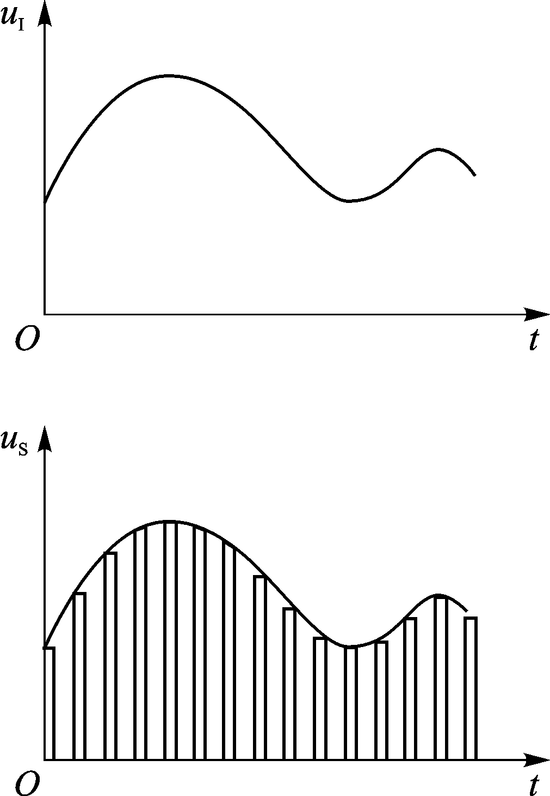
1. 取样与保持
取样是将在时间上连续变化的模拟量转换成时间上离散的模拟量，如图10-10所示。可以看到，为了用取样信号u_{S}准确地表示输入信号u_{i}，必须有足够高的取样频率f_{S}，取样频率f_{S}越高就越能准确地反映u_{i}的变化。那么如何来确定取样频率呢？
对任何模拟信号进行谐波分析时，均可以表示为若干正弦信号之和，若谐波中最高频率为f_{i} _{max}，则根据取样定理，取样频率应满足：
f_{S} ≥ 2f_{i} max （10-8）
此时，取样信号u_{S}就能准确地反映输入信号ui。
由于取样时间极短，取样输出u_{S}为一串断续的窄脉冲。而要把一个取样信号数字化需要一定时间，因此在两次取样之间应将取样的模拟信号存储起来以便进行数字化，这一过程称为保持。
图10-10

Slide 28
2. 量化与编码
数字信号不仅在时间上是离散的，而且在数值上的变化也是不连续的。也就是说，任何一个数字量的大小都是以某个最小数量单位的整数倍来表示的。因此，在用数字量表示取样电压时，也必须把它化成这个最小数量单位的整数倍，所规定的最小数量单位称为量化单位，用△表示。将量化的结果用二进制代码表示称为编码。这个二进制代码就是A/D转换的输出信号。
输入模拟电压通过取样保持后转换成阶梯波，其阶梯幅值仍然是连续可变的，所以它就不一定能被量化单位△整除，因而不可避免地会引起量化误差。对于一定的输入电压范围，输出的数字量的位数越高，△就越小，因此量化误差也越小。而对于一定的输入电压范围、一定位数的数字量输出，不同的量化方法，量化误差的大小也不同。量化的方法有两种，下面将分别说明。
设输入电压ui的输入电压范围为0～U_{M}，输出为n位的二进制代码。现取U_{M} = 1 V，n = 3。
第一种量化方法：取△= U_{M}/2^{n} =（1/2³）V =（1/8）V，规定0△表示0 V＜u_{i} ＜（1/8）V，对应的输出二进制代码为000；1△表示（1/8）V＜u_{i} ＜（2/8）V，对应的输出二进制代码为001；…；7△表示（7/8）V＜u_{i} ＜1V，对应的输出二进制代码为111，如图10-11（a）所示。显然，这种量化方法的最大量化误差为△。

Slide 29
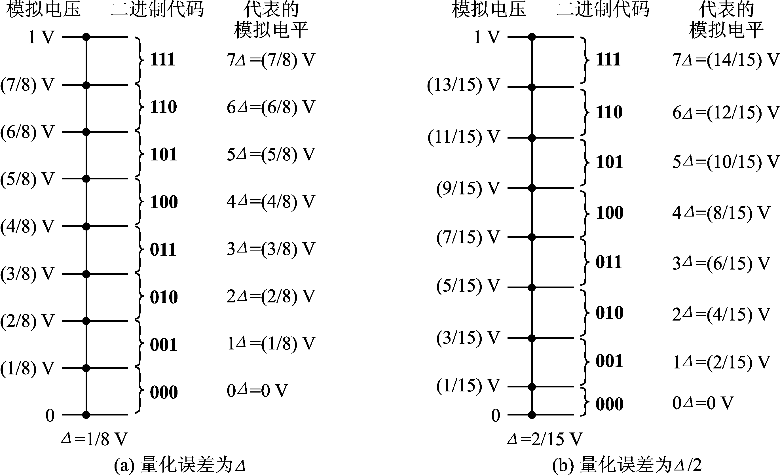
第二种量化方法：取△= 2U_{M}/（2^{n+}1 –1）=（2/15）V，并规定0△表示0 V＜u_{i} ＜（1/15）V，对应的输出二进制代码为000；1△表示（1/15）V＜u_{i} ＜（3/15）V，对应的输出二进制代码为001；…；7△表示（13/15）V＜u_{i} ＜1V，对应的输出二进制代码为111，如图10-11（b）所示。显然，这种量化方法的最大量化误差为△/2。实际电路中多采用这种量化方法。
图10-11

Slide 30
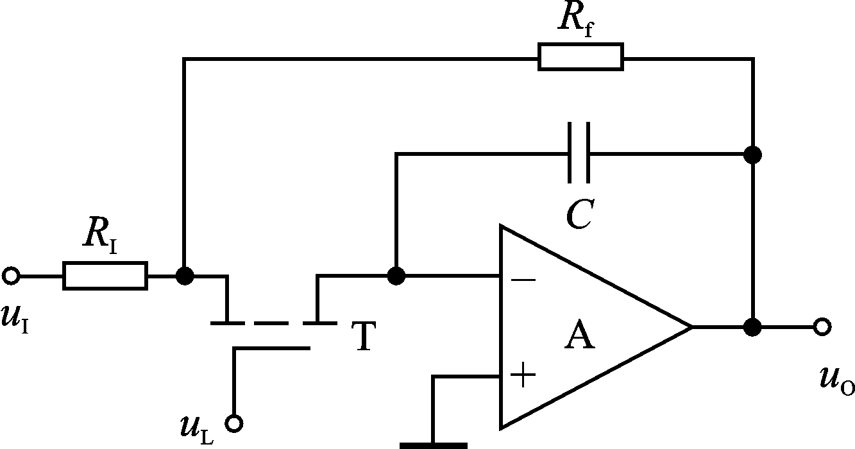
10.2.2 取样保持电路
取样保持电路实现A/D转换的取样和保持两个步骤。其基本形式如图10-12所示。它由N沟道MOS管T作为取样开关、存储电容 C和运放等组成。
当取样控制信号u_{L}为高电平时，T导通，输入信号u_{i}经电阻R_{i}向电容C充电。取R_{i} = R _{f} 且忽略运放的净输入电流，则充电结束后u_{o} = u_{C} = - u_{I}。
取样控制信号u_{L}跃变为低电平后，MOS管T截止，由于电容C上的电压u_{C}保持基本不变，即取样的结果被保持下来直到下一个取样控制信号的到来。可以看出，只有电容C的漏电越小，运放的输入阻抗越大，u_{o}保持的时间才越长。
图10-12

Slide 31
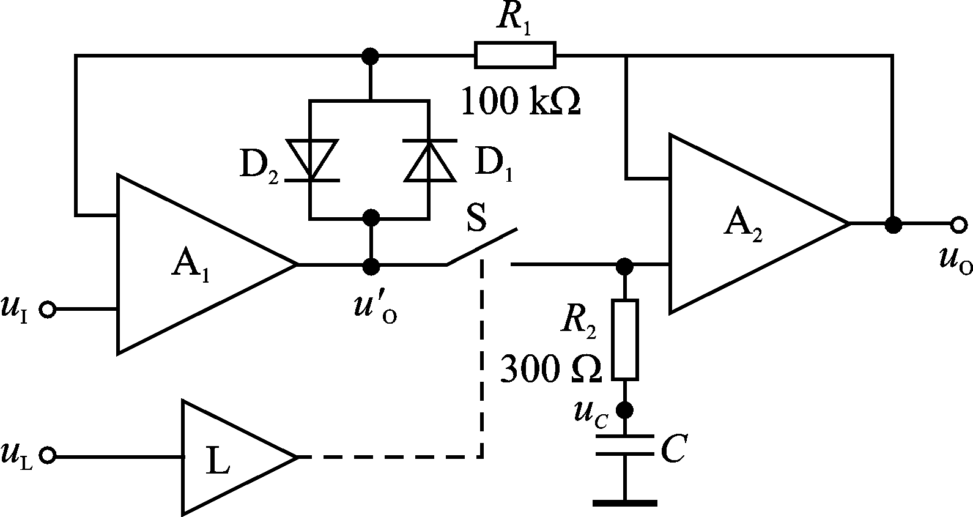
显然，取样过程是一个充电过程，且 R_{i}越小，充电时间越短，取样频率可以越高；在充电过程中，电路的输入电阻为R_{i}，为使电路从信号源索取的电流小些，则要求输入电阻大；因此取样速度与输入阻抗产生了矛盾。下面介绍在图10-12所示电路基础上改进而得的电路，如图10-13所示。A1和A2是两个运放，取样控制信号uL通过驱动电路L控制开关S。u_{L} = 1时，开关S闭合。A1和A2工作在单位增益的电压跟随状态，则u_{i} = u_{o}/ = u_{C} = u_{o}；u_{L} = 0时，开关S断开。由于电容C没有放电回路，u_{C}保持u_{i}不变，所以输出u_{o}也保持u_{i}不变。
图10-13

Slide 32
开关S断开，电路处于保持阶段，如果u_{i}变化，u_{o}/可能变化非常大，甚至会超过开关电路能够承受的电压，因此用二极管D1、D2构成保护电路。当u_{o}/比保持电压u_{o}高（或低）一个二极管的压降UD时，D1（或D2）导通，从而使u_{o}/ = u_{o} + U_{D}（或u_{o}/ = u_{o} - U_{D}）。在开关S闭合时u_{o}/ = u_{o}，所以D1和D2不导通，保护电路不起作用。
由于电路在取样开关与输入信号之间加一级运放A1，提高了输入阻抗。同时由于运放A1输出阻抗小，使电容充、放电过程加快，从而提高了取样速度。

Slide 33
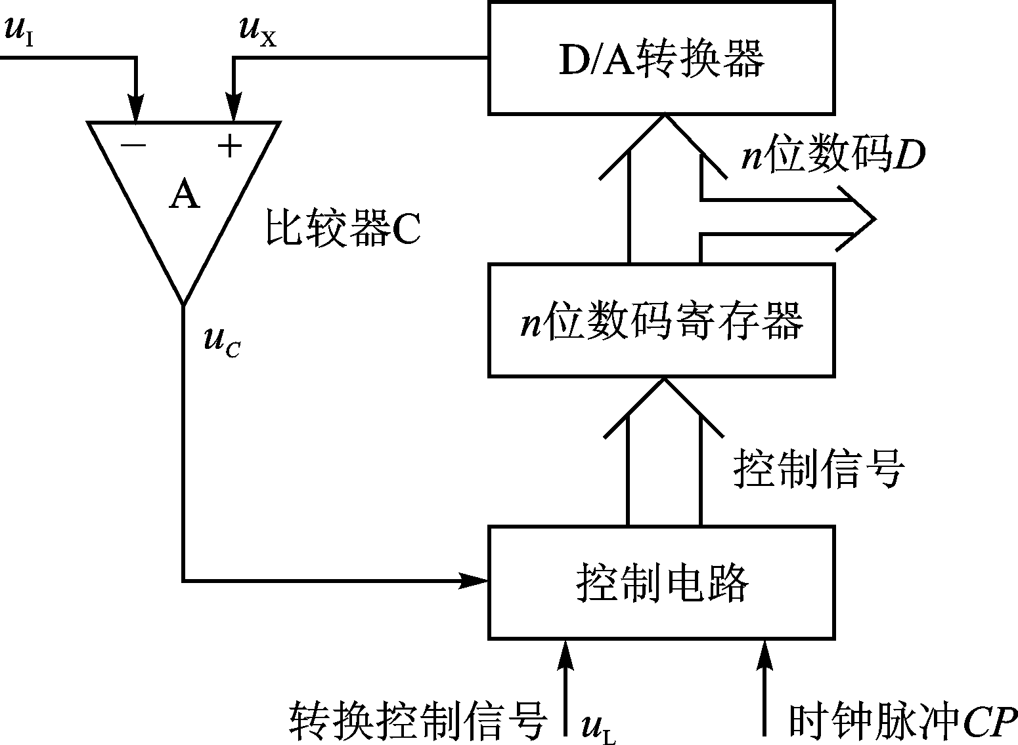
10.2.3 逐次渐近型A/D转换器
逐次渐近型A/D转换器是直接型A/D转换器，也是目前集成A/D转换器产品中用得最多的一种电路。其转换过程类似于天平称物的过程，天平的一端放物M，一端放砝码。用天平将各种质量的砝码按一定规律与M进行比较、取舍，直到天平基本平衡，这时天平托盘中砝码的质量之和就表示M的质量。
图10-14所示是逐次渐近型A/D转 换器的原理框图。它由比较器、n位D/A转换器、n位寄存器、控制电路、输出电路、时钟信号CP以及参考电压源等组成。输入为ui，输出为n位二进制代码。
图10-14

Slide 34
转换开始之前将寄存器清零（d_{n-1}d _{n-2}…d₁ d₀ = 00…00）。开始转换时，控制电路先将寄存器的最高位置1（d_{n-1} = 1），其余位全为0，使寄存器输出为（d_{n-1}d _{n-2}…d₁ d₀ = 1…00），这组数码被D/A转换器转换成相应的模拟电压uX后通过电压比较器与ui进行比较。若u_{i}＞u_{X}，说明寄存器中的数字不够大，则将这一位的1保留；若u_{i}＜u_{X}，说明寄存器中的数字太，则将这一位的1清除，从而决定了d_{n-1}的值。然后将次高位置1（dn-2= 1），再通过D/A转换器将此时寄存器的输出（d_{n-1}d _{n-2}…d₁ d₀ = d_{n-1} 1…00）转换成相应的模拟电压u_{X}，通过u_{X}与u_{i}比较决定d _{n-2}的取值。依此类推，逐位比较，一直到最低位为止。

Slide 35
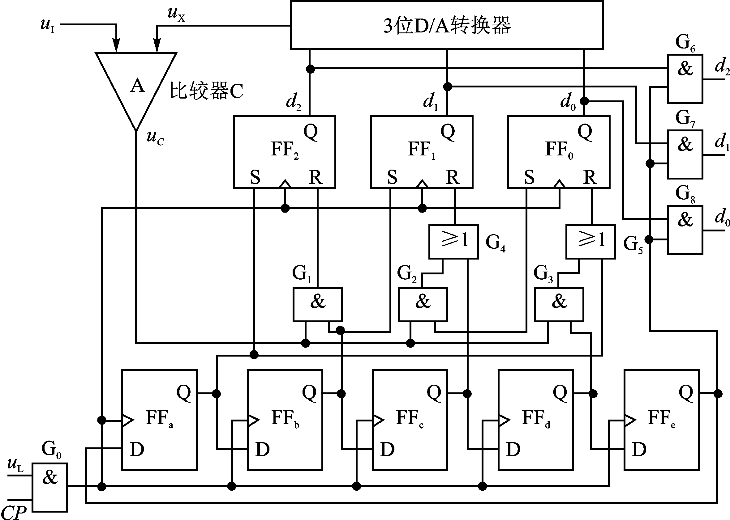
下面以3位逐次渐近型A/D转换器的电路为例，如图10-15所示，具体说明转换过程和转换时间。
图10-15

Slide 36
图中FF2、FF1和FF0组成3位数码寄存器；触发器FFa～FFe和门G1～G5构成控制电路，其中FFa～FFe接成环形计数器，门G6～G8为输出电路。
在转换开始前使QaQbQcQdQe = 10000，且Q2 = Q1 = Q0 = 0。
第一个CP信号到达后，环形计数器右移一位，使Qb = 1、Qa = Qc = Qd = Qe = 0，并且将数码寄存器的最高位 FF2置1，FF1和FF0置0。这时D/A转换器的输入代码为d₂d₁d₀ = 100，由此可在D/A转换器的输出端得到相应的模拟电压u_{X}。通过比较器C对u_{i}与u_{X}进行比较，若u_{i}＜u_{X}，比较器输出u_{C}为高电平；若ui≥uX，则uC为低电平。
第二个CP信号到达时，环形计数器右移一位，使Qc = 1、Qa = Qb = Qd = Qe = 0。若u_{C}为高电平（u_{i}＜u_{X}），说明寄存器中的数字太大，则将这一位的1清除，即将FF2置0；若u_{C} = 0（u_{i}≥u_{X}），说明寄存器中的数字不够大，则将这一位的1保留，即FF2保持1，从而确定了数码寄存器中“Q₂”的值。与此同时，Qc的高电平将次高位FF1置1。这时D/A转换器的输入代码为d₂d₁d₀ = Q₂10，输出为这个代码相应的模拟电压u_{X}。通过对u_{i}与u_{X}进行比较决定比较器C的输出uC 。

Slide 37
第三个CP信号到达时，环形计数器再右移一位，使Q_{d} = 1、Qa = Qb = Qc = Qe = 0。根据比较器的输出uC确定FF1的值，也就是确定了数码寄存器中“Q1”的值，同时将寄存器FF0置1。这时D/A转换器的输入代码为d₂d₁d₀ = Q₂Q11，输出为这个代码相应的模拟电压uX。通过对ui与uX进行比较决定比较器C的输出uC 。
第四个CP信号到达时，环形计数器再右移一位，使Qe = 1、Qa = Qb = Qc = Qd = 0。根据比较器的输出uC确定FF0的值，也就是确定了数码寄存器中“Q0”的值。Qe = 1将门G6～G8打开，寄存器FF2、FF1和FF0的状态“Q₂Q₁Q₀”作为转换结果输出。
第五个CP信号到达时，Qa = 1、Qb = Qc = Qd = Qe = 0且Q₂ = Q₁ = Q0 = 0，电路回到初态准备下一次转换。
可见，3位逐次渐近型A/D转换器完成1次转换需要5个时钟CP周期。依此类推，n位A/D转换器需要（n +2）个CP周期。

Slide 38
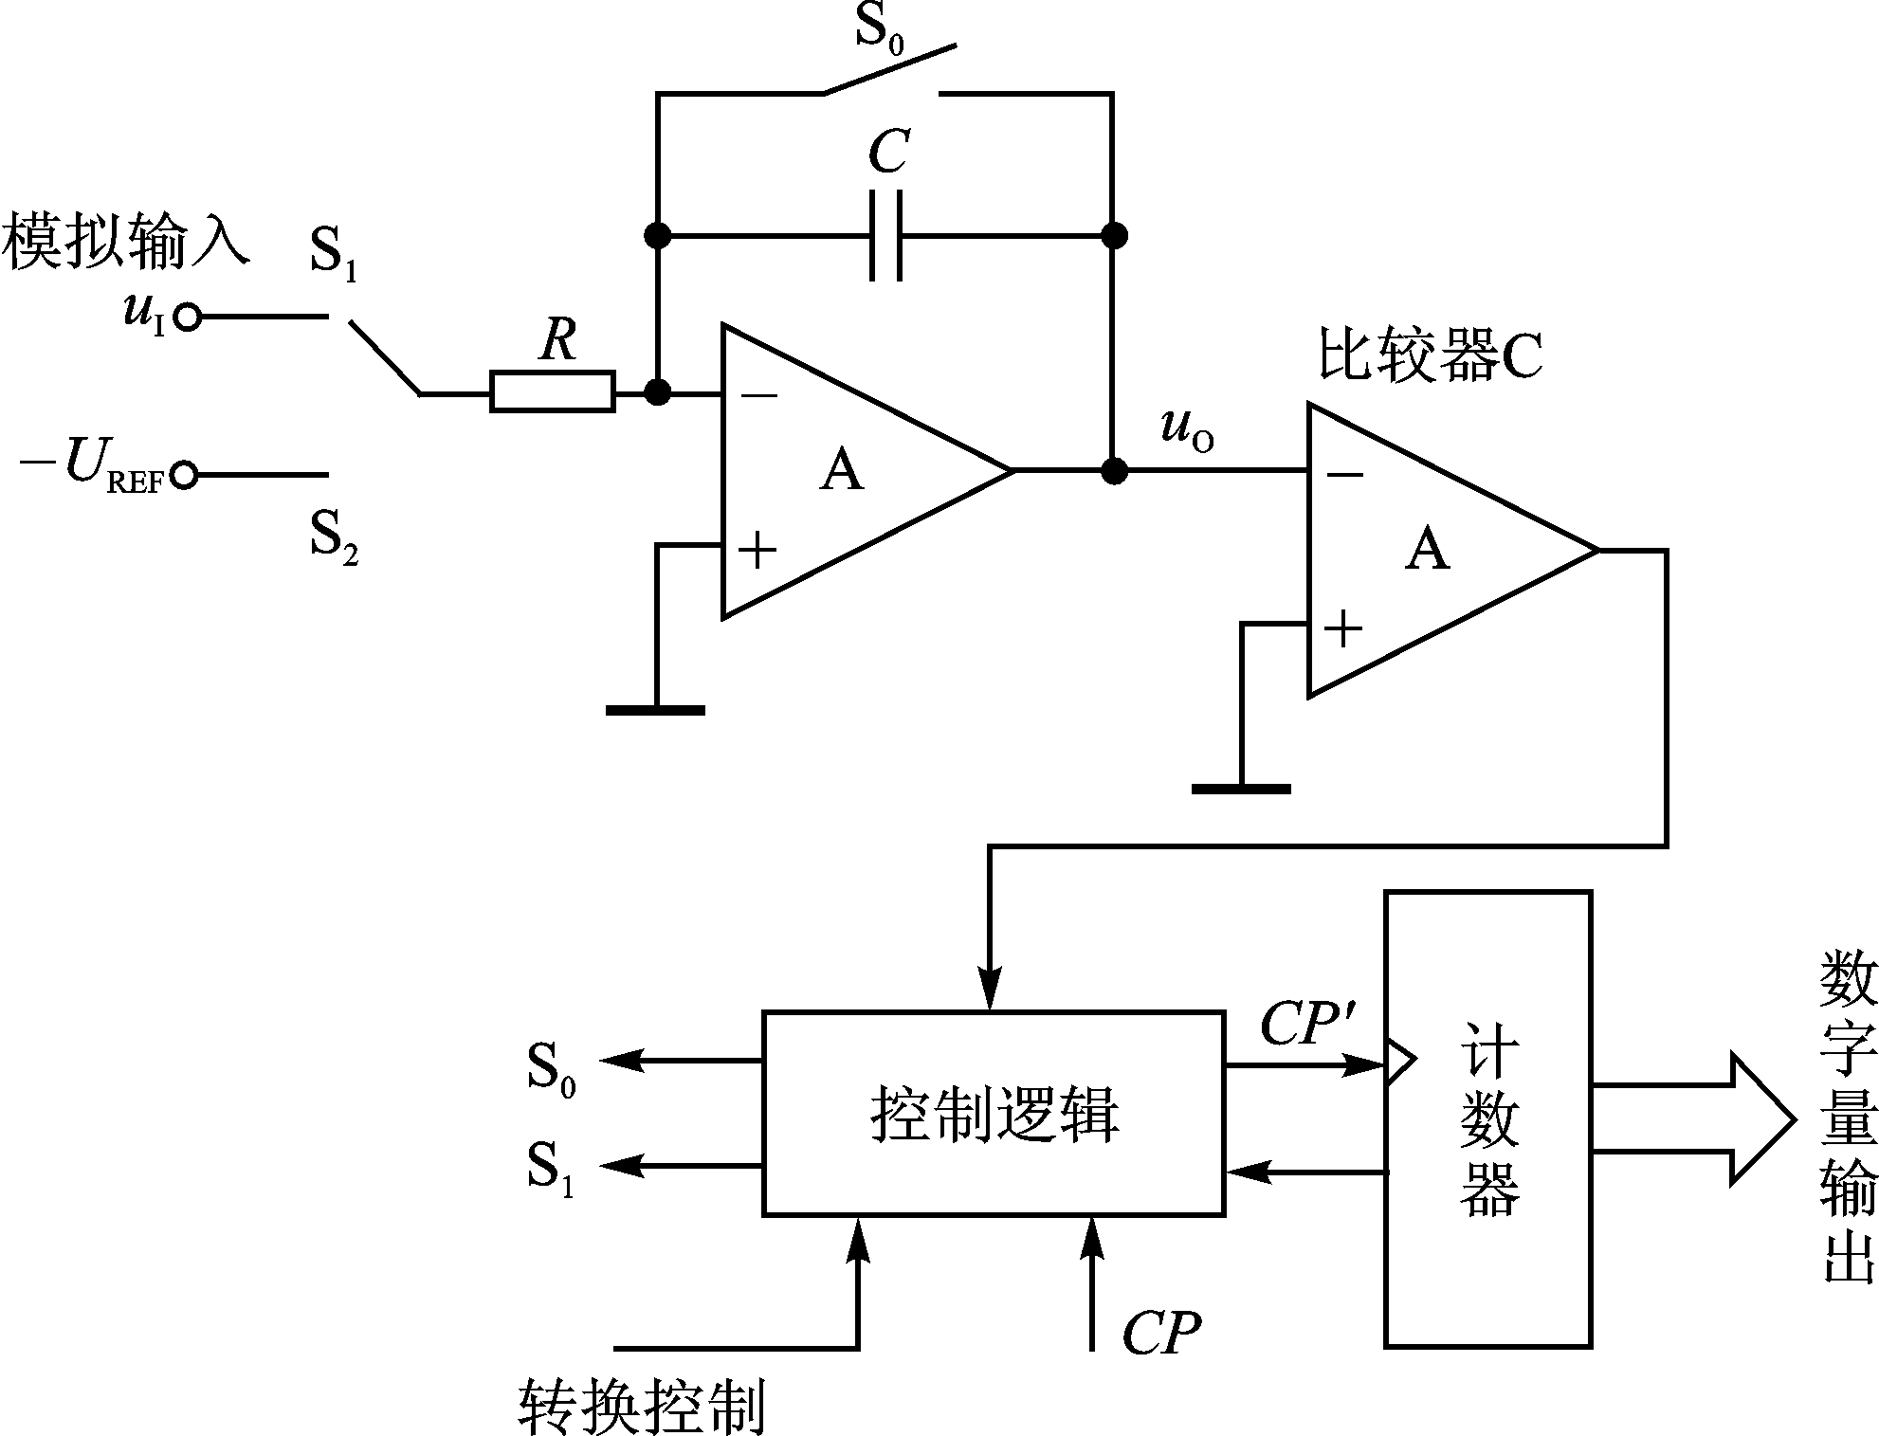
10.2.4 双积分型A/D转换器
双积分型A/D转换器是间接型A/D转换器中最常用的一种。它与直接型A/D转换器相比具有精度高、抗干扰能力强等特点。双积分型A/D转换器首先将输入的模拟电压ui转换成与之成正比的时间量T，再在时间间隔T内对固定频率的时钟脉冲计数，则计数的结果就是一个正比于ui的数字量。
图10-16所示为双积分型A/D转换器的原理图，它由积分器、比较器、n位计数器、控制电路、固定频率时钟源CP、开关S₂～S₀以及基准电压等组成。输入为模拟电压u_{i}，输出为n位二进制代码。下面结合工作波形说明它的转换过程。
图10-16

Slide 39
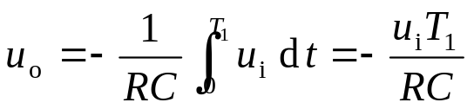
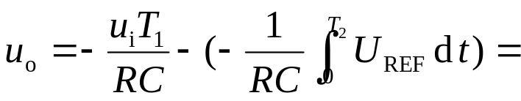
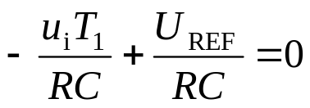
电路的工作分为两个积分阶段。
转换开始前开关S₀闭合使电容C完全放电，计数器清零。
第一阶段为定时积分，积分时间为T₁。控制电路将开关S₁闭合，开关S₂和S₀断开。积分器对输入模拟电压u_{i}积分，其输出
（10-9）
式中T₁、R和C均为常数，因此u_{o}与u_{i}成正比。若u_{I1}＞u_{I2}，则定时积分的终值|u_{o1}|＞|u_{o2}|，如图10-17所示。
第二阶段为反向积分，并在积分的同时进行计数。控制电路将开关S₂闭合，开关S₁断开，开关S₀保持断开状态。积分器对基准电压（-U_{REF}）进行积分，与此同时计数器开始对固定频率的时钟脉冲计数。由于基准电压（-U_{REF}）与u_{i}极性相反，因此积分器的积分方向与定时积分时相反，|u_{o}|逐渐减小。当u_{o} = 0时，比较器的输出u_{C}产生跃变，且通过控制电路停止积分和计数。该过程所需时间为T₂，因此

Slide 40
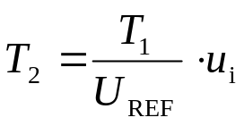
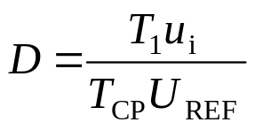
（10-10）
可见，第二阶段的积分时间T₂是一个与输入电压ui成正比的量。若时钟脉冲的固定频率为f_{CP}，则第二阶段结束时计数器的输出为：
D = T₂·f_{CP} = T₂/T_{CP} （10-11）
T_{CP}为CP的周期。将式（10-8）代入式（10-10），可得
（10-12）
可见，数字量D与输入模拟电压ui成正比，如图10-17所示波形。

Slide 41
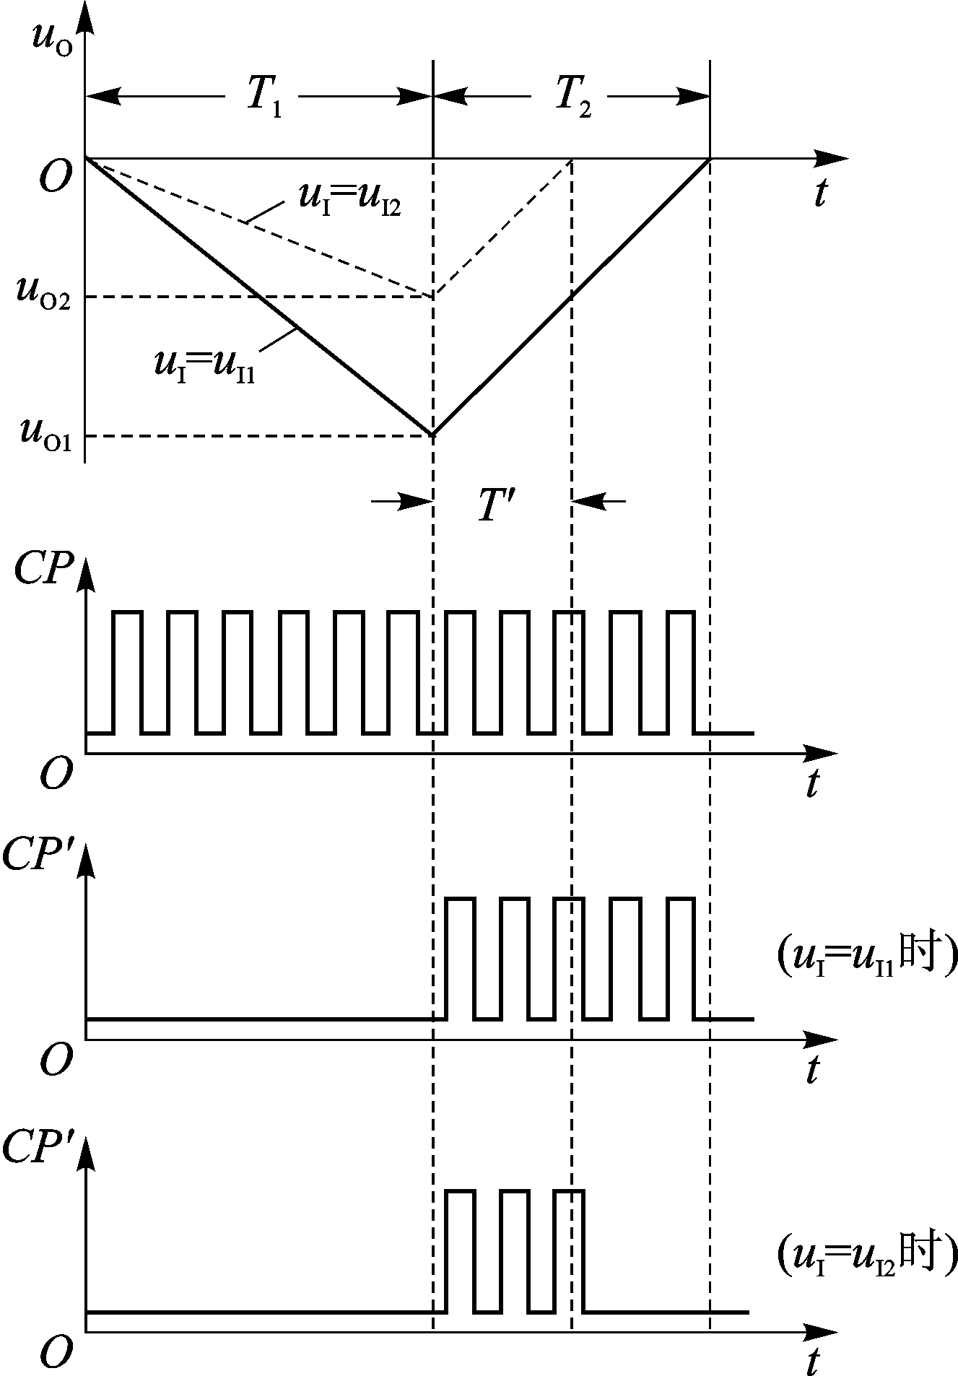
图10-17

Slide 42
10.2.5 A/D转换器的主要技术指标
1. 分辨率
分辨率用于描述A/D转换器对输入量微小变化的敏感程度。A/D转换器的输出是n位二进制代码，因此在输入电压范围一定时，位数越多，量化误差也就越小，转换精度也越高，分辨能力也越强。但分辨率仅仅表示A/D转换器在理论上可以达到的精度。
2. 转换精度
转换精度常用转换误差来描述。它表示A/D转换器实际输出的数字量与理想输出数字量的差别，通常用最低位的位数表示。转换误差是综合性误差，它是量化误差、电源波动以及转换电路中各种元件所造成的误差的总和。
实际的转换精度和分辨率是两个不同的概念。分辨率很高，但由于电路的稳定性不好等原因，可能使电路的转换精度并不高。
3. 转换速度
转换速度用完成1次转换时间来表示。它是从接到转换控制信号起，到输出端得到稳定的数字输出为止所需时间。转换时间越短，说明转换速度越快。
总体来说，直接型A/D转换器的转换速度较间接型A/D转换器快，但转换精度和抗干扰能力都不及间接型A/D转换器。

Slide 43
10.2.6 集成ADC
集成ADC0809是用CMOS工艺制成的8位八通道逐次渐近型A/D转换器。该器件具有与微处理器兼容的控制逻辑，可以直接与80X86系列、51系列等微处理器接口相连。
1. ADC0809的主要技术指标
分辨率： 8位
精度： 8位
转换时间： ≤100 µs
输入电压范围： 5～15 V
温度灵敏度： 20 ppm/oC
功耗： 15 mW

Slide 44
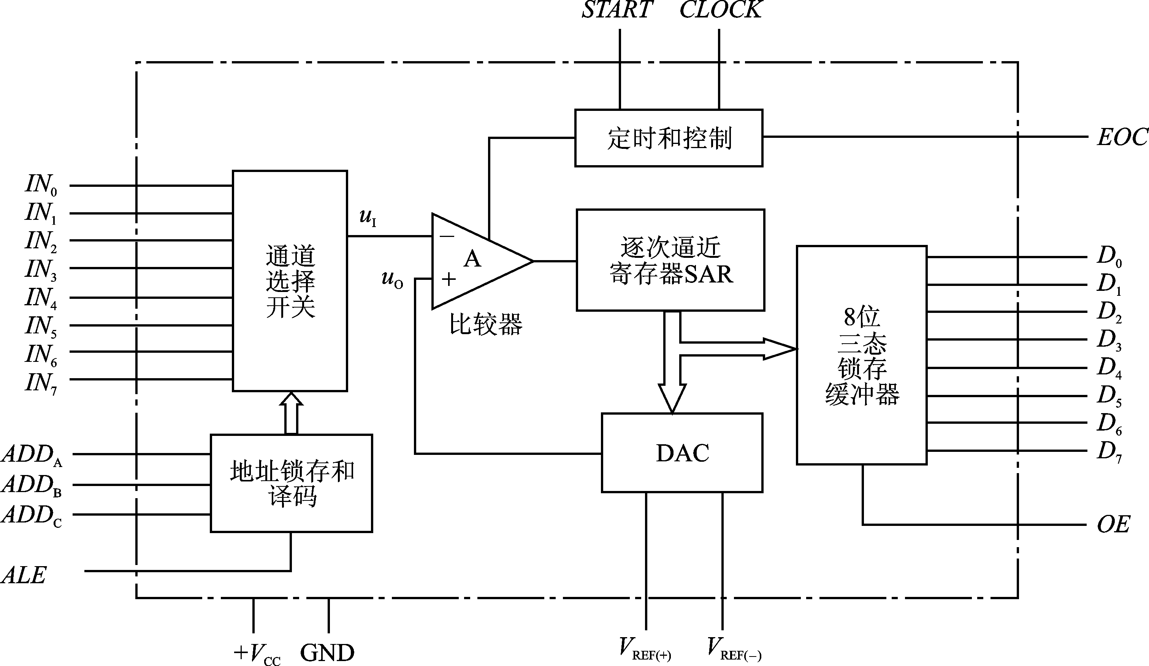
2. ADC0809的内部结构及工作原理
ADC0809的内部结构如图10-18所示，由两部分组成：
图10-18

Slide 45
第一部分：8路模拟通道选择开关、地址锁存器和译码器，
第二部分：比较器、8位逐次渐近寄存器SAR、8位树形D/A转换电路、控制逻辑、三态输出缓冲锁存器。
ADC0809工作原理如下：
由ADDC、ADDB、ADDA及ALE选择8个模拟量之一，并通过通道选择开关加至比较器一端，由START信号启动A/D转换开始且SAR清零，在CLOCK控制下，将SAR从高位到低位逐次置1，并将每次置位后的SAR送D/A转换器转换成与SAR中数字量成正比的模拟量，DAC的输出加至比较器的另一端与输入的模拟电压进行比较，若ui≥uo，保留SAR中该位的1，若ui＜uo，该位清零，经过8次比较（8个CLOCK）后，SAR中的8位数字量即是结果，杂OE有效下，将SAR中8位二进制数输出至锁存器，并通过D7～D0输出，同时发出EOC转换结束信号。

Slide 46
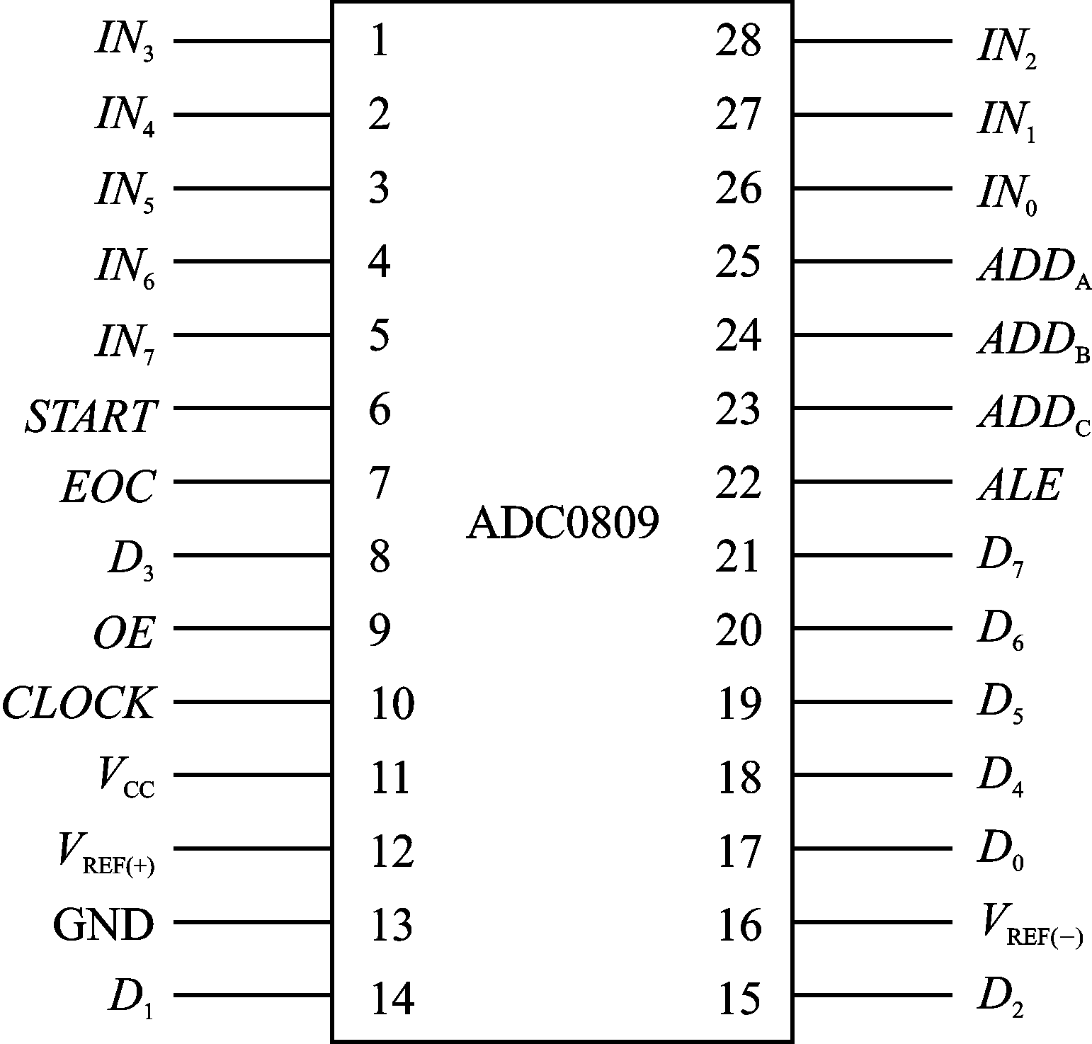
3. ADC0809的引脚功能
ADC0809的引脚排列图如图10-19所示，各引脚功能如下：
图10-19

Slide 47
IN₀～IN₇：8路模拟电压输入，电压范围 为0～5 V。可由8路模拟开关选择其中任何一路送至8位A/D转换电路进行转换。
ADD_{C}、ADD_{B}、ADD_{A}：3个地址信号输入端，构成3位地址码，用以选择8个模拟量之一。
ALE：地址锁存允许信号：它是一个正脉冲信号。在脉冲的上升沿将3位地址ADD_{C}、ADD_{B}、ADD_{A}存入锁存器。
CLOCK：时钟脉冲输入。控制A/D转换速度，频率范围是10 kHz～1 MHz。
START：A/D转换启动信号，为一正脉冲信号。在START的上升沿，将逐次比较寄存器清零，在START的下降沿开始转换。
EOC：A/D转换结束信号，高电平有效。
OE：输出允许信号，OE有效时将打开输出缓冲器，使转换结果出现在D₇ ～D₀端。
V_{CC}：芯片工作电压，+5 V。
D₇～D₀：数字量输出端。
V_{REF}（+）、V_{REF}（-）：基准（参考）电压的正、负极。
GND：地端。

Slide 48
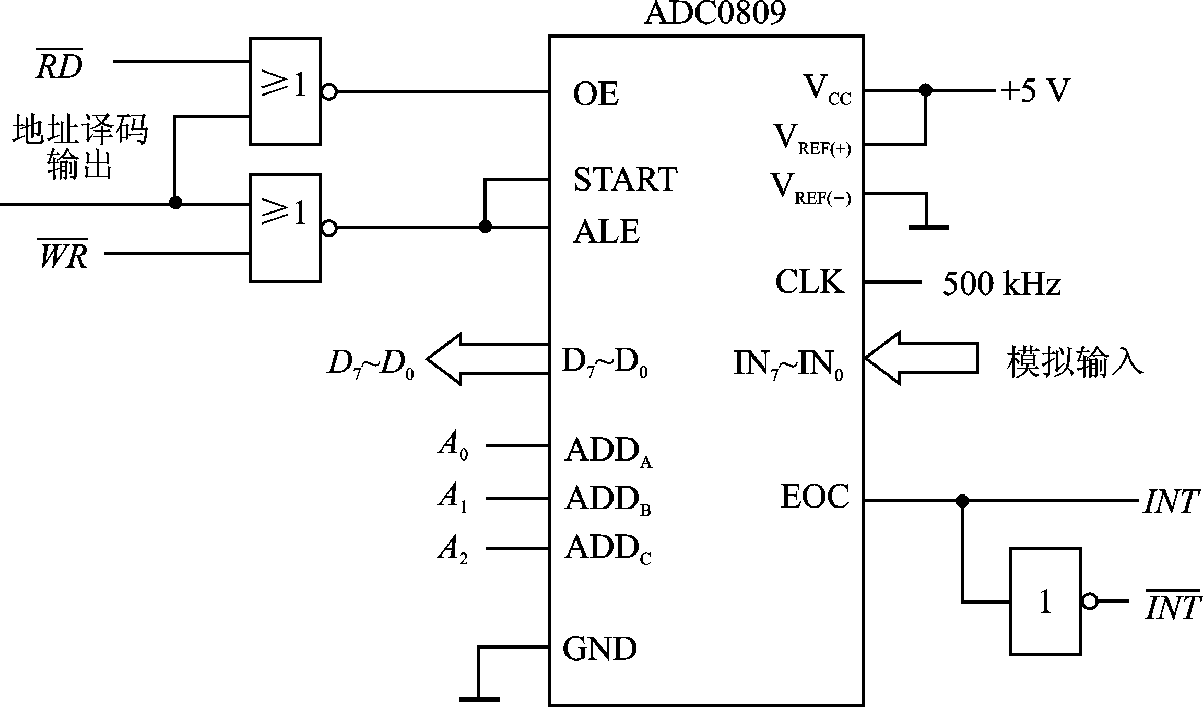
4. ADC0809与微机的连接
在ADC0809典型应用中，它与微处理器的连接如图10-20所示。
图10-20

